Slide 1
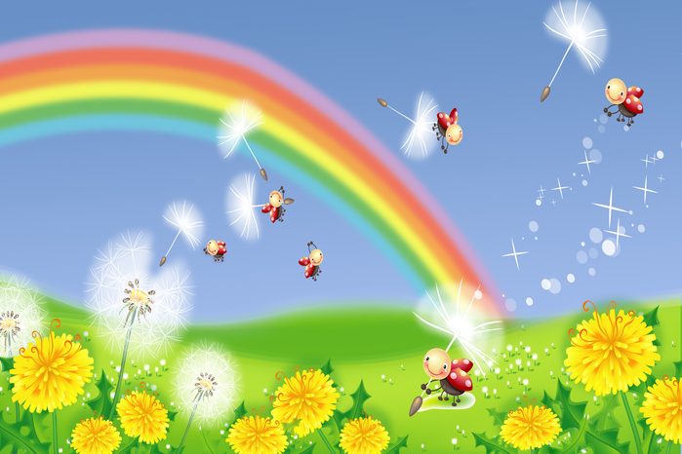
Тема: «Здравствуй, лето красное!»
Подготовила воспитатель группы № 11 Максименкова Светлана Алексеевна, I-кк.
МКДОУ Аннинский д/с ОРВ «Росток»

Slide 2
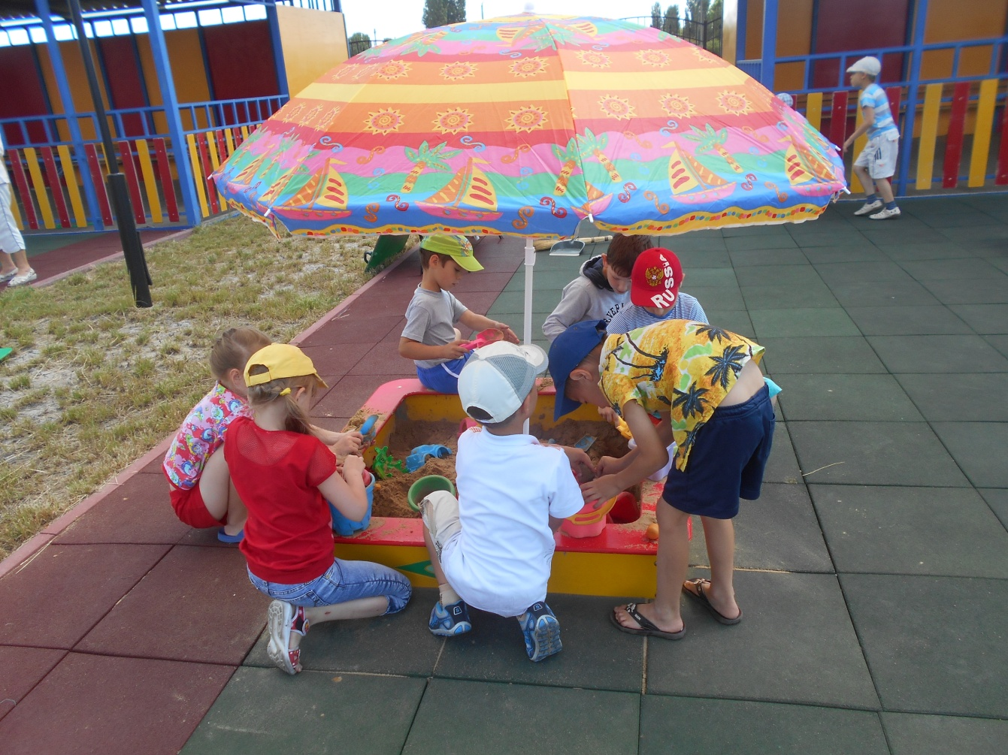
Опять смеется лето
В открытое окно,
И солнышка, и света
Полным, полным-полно!

Slide 3
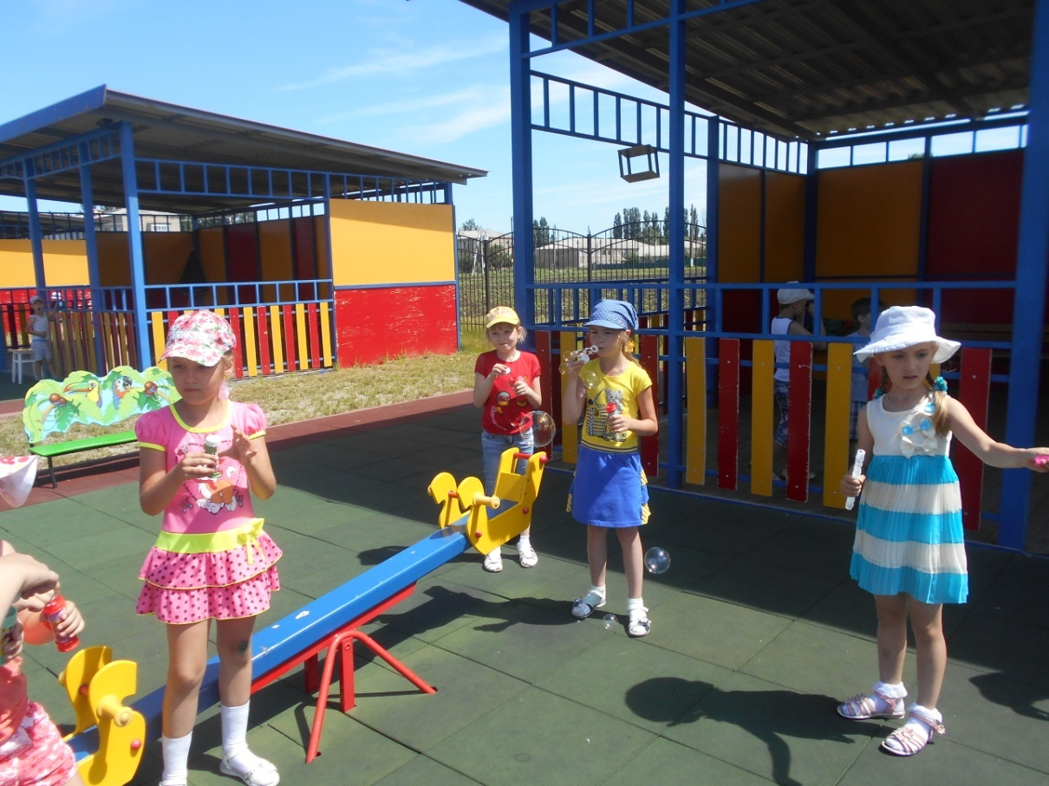
ЛЕТО, ЛЕТО К НАМ ПРИШЛО!
СТАЛО СУХО И ТЕПЛО.
ПО ДОРОЖКЕ ПРЯМИКОМ
ХОДЯТ НОЖКИ БОСИКОМ!

Slide 4
Опять смеется лето
В открытое окно,
И солнышка, и света
Полным, полным-полно!

Slide 5
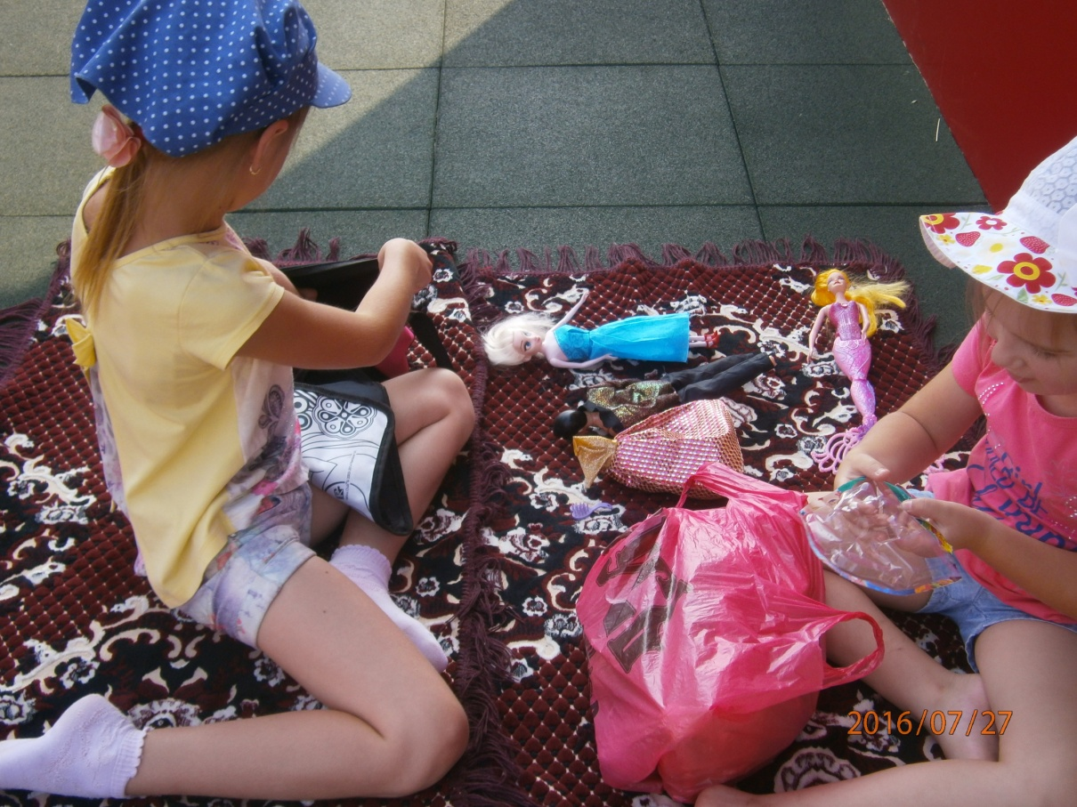
Доброе лето!
Доброе лето!
Сколько тепла в нем
И сколько в нем света!
Лето стучится
К нам в окна с утра:
- Вставай, детвора!

Slide 6
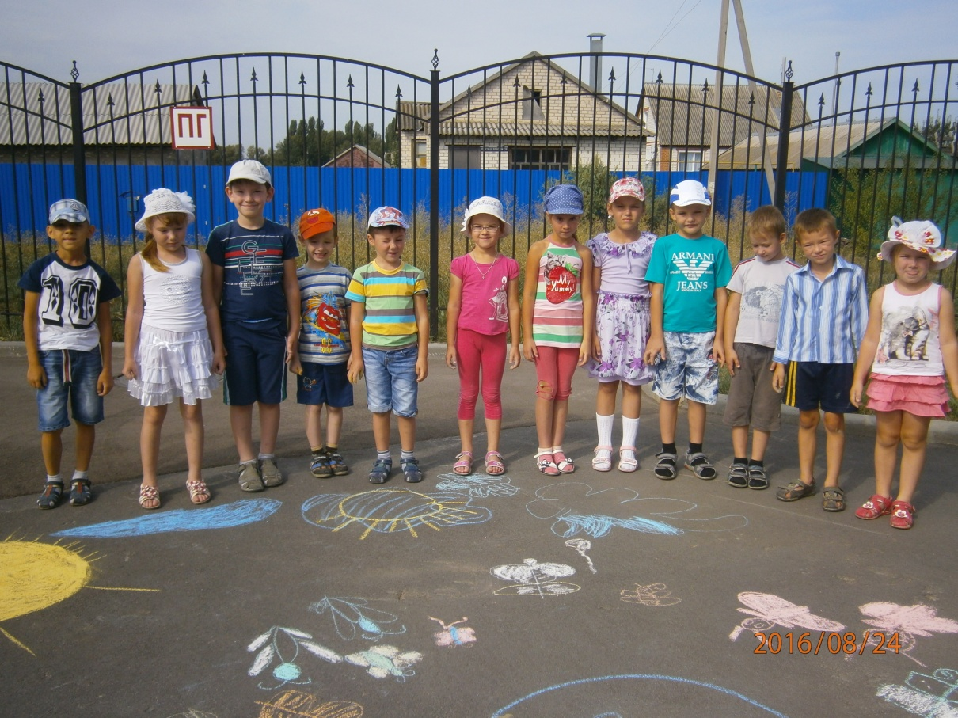
Землянику нарисую
И раскрашу красным цветом.
Собирал ее в лесу я
Прошлым летом…
Нарисую нашу речку
И раскрашу синим цветом:
Знал я рыбное местечко
Прошлым летом…
Дуб рисую на опушке,
Крашу дуб зеленым цветом.
Я добрался до верхушки
Прошлым летом!

Slide 7
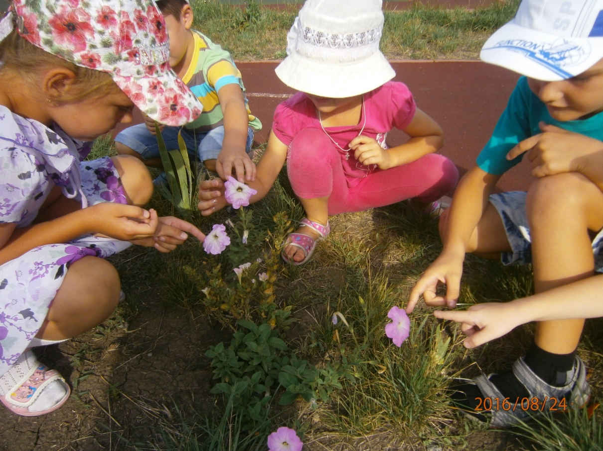
- Что ты мне подаришь, лето?
- Много солнечного света!
В небе pадyгy-дyгy!
И ромашки на лyгy!

Slide 8
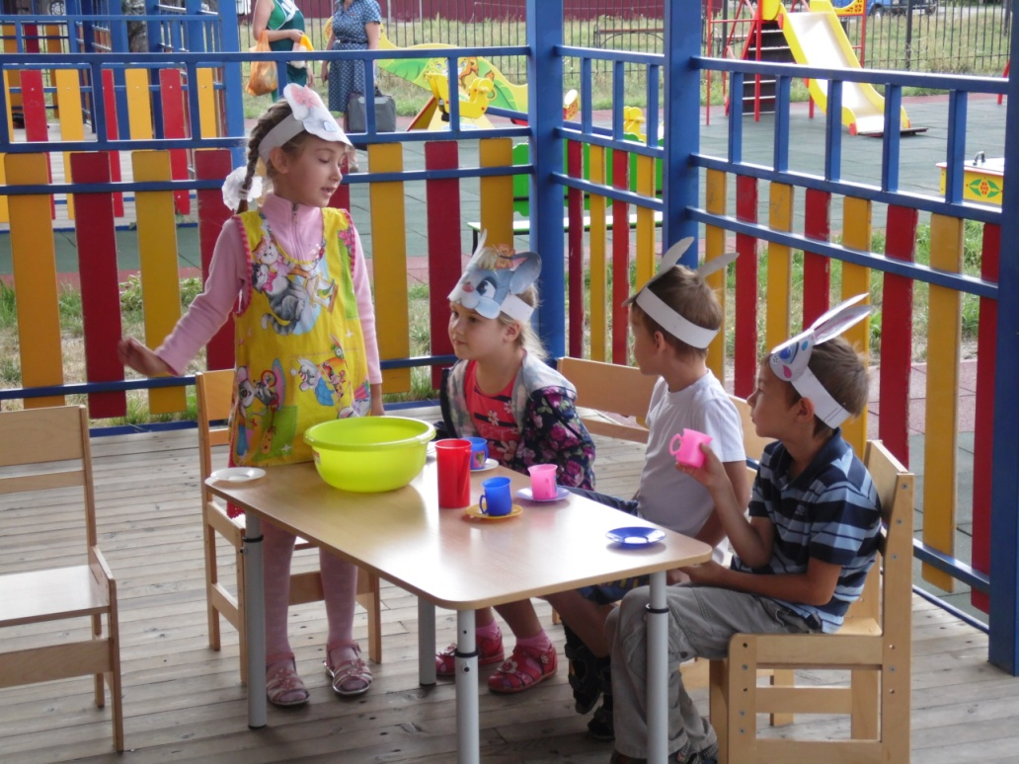
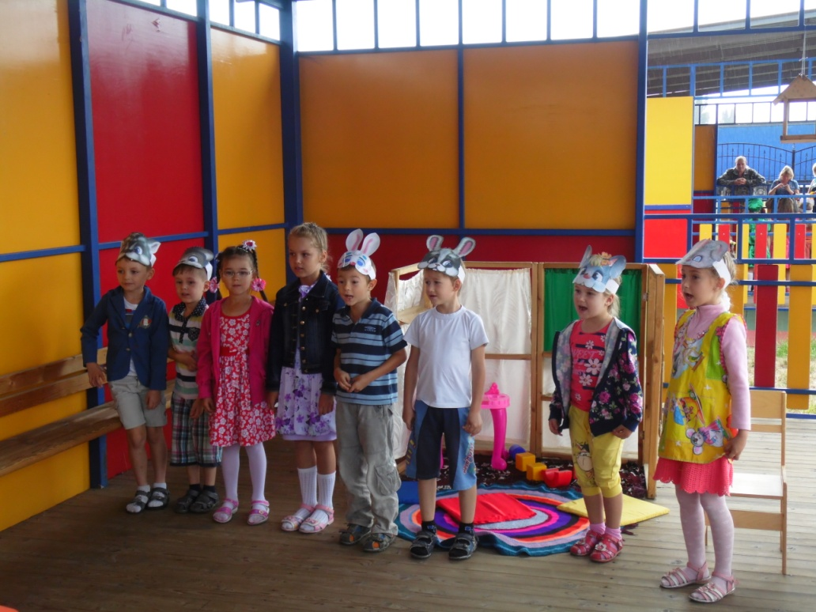
Цветы и лягушки,
И травка зелёная
Мягче подушки!…
летом в лесу
Интересно, как в сказке:
Кусты и деревья,

Slide 9
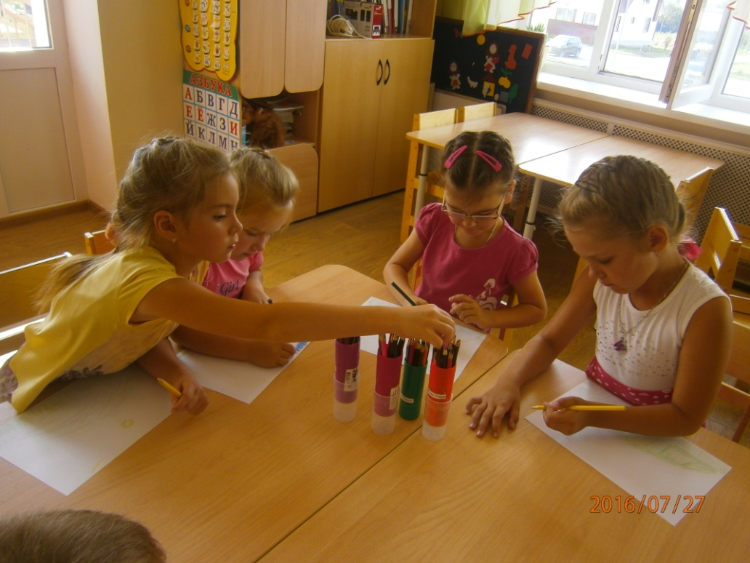
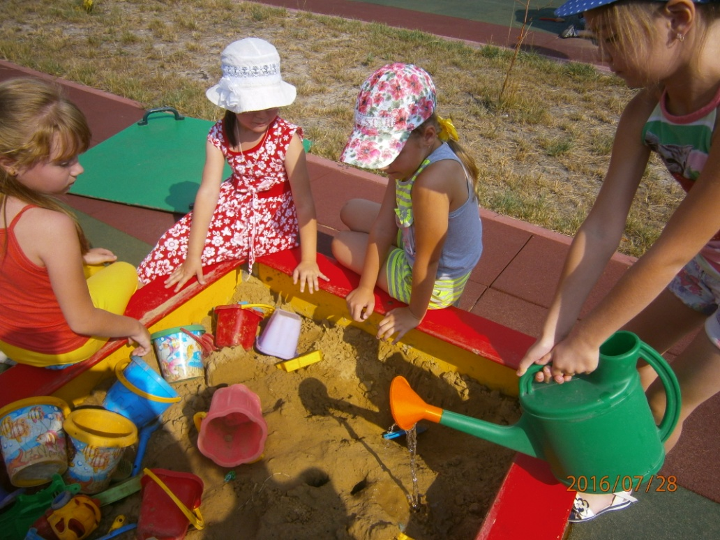
До чего хорош денек!
Веет легкий ветерок.
Солнца летнего лучи
Так приятно горячи!

Slide 10
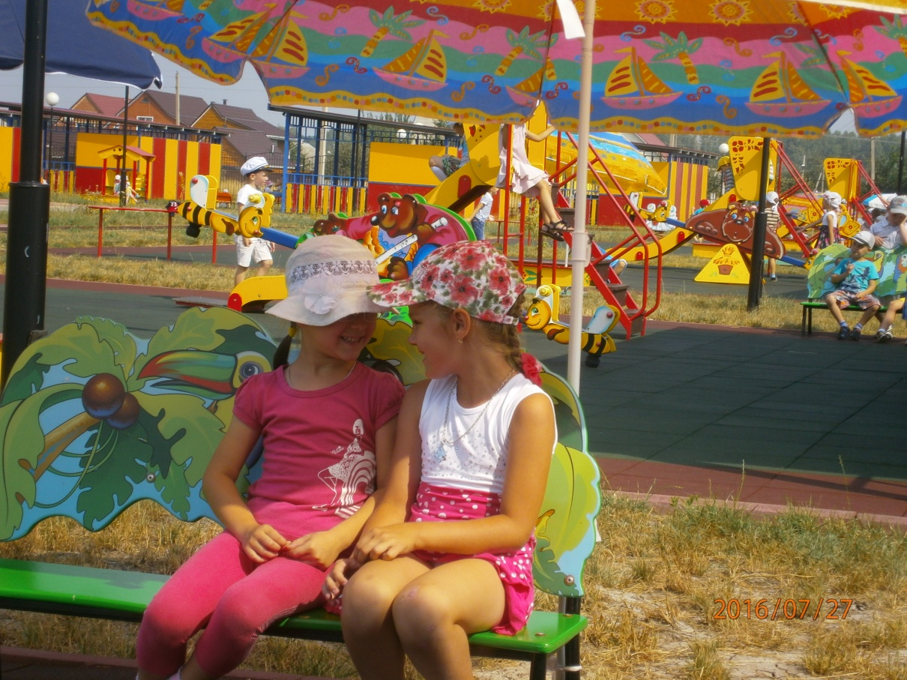
Солнце светит очень ярко,
Летом нам конечно жарко.
Под деревья сядем мы,
Тень спасет нас от жары.

Slide 11
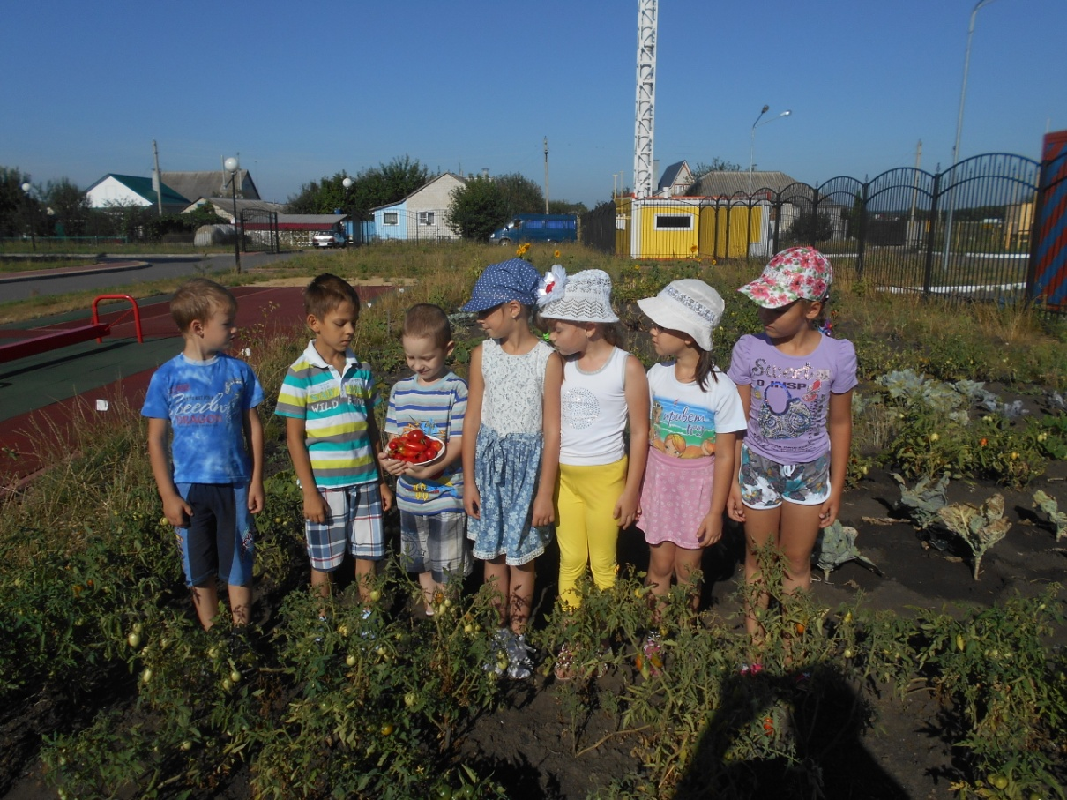
Собираем в августе
Урожай плодов.
Много людям радости
После всех трудов.

Slide 12
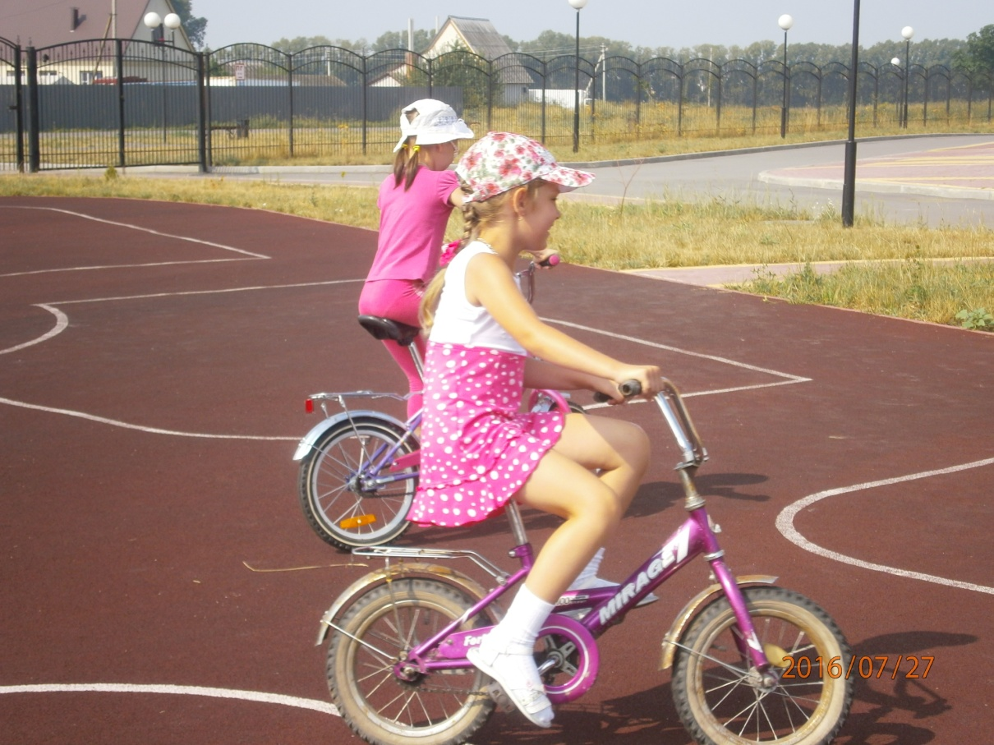
Очень лето я люблю.
Хотите знать вы почему?
Потому что только летом,
Я хожу почти раздетым.

Slide 13
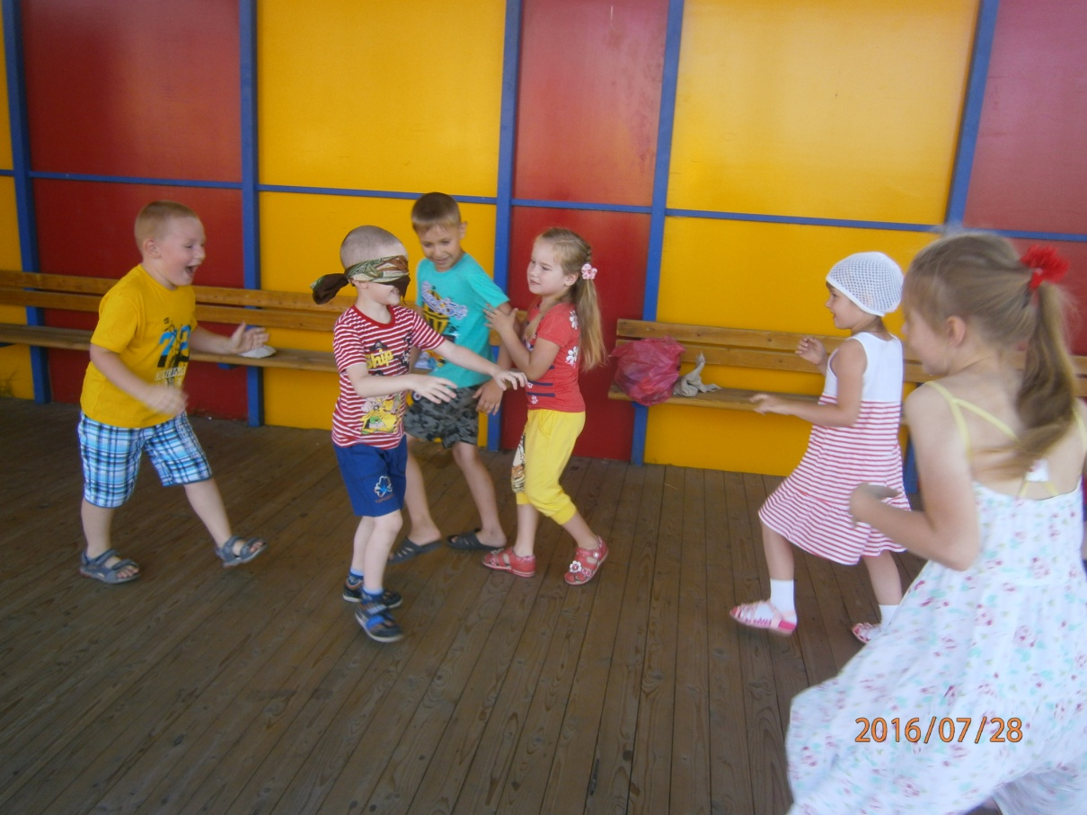
Всем уютно и тепло. Солнышком Земля согрета. Что же вдруг произошло? Просто наступило лето .

Slide 14
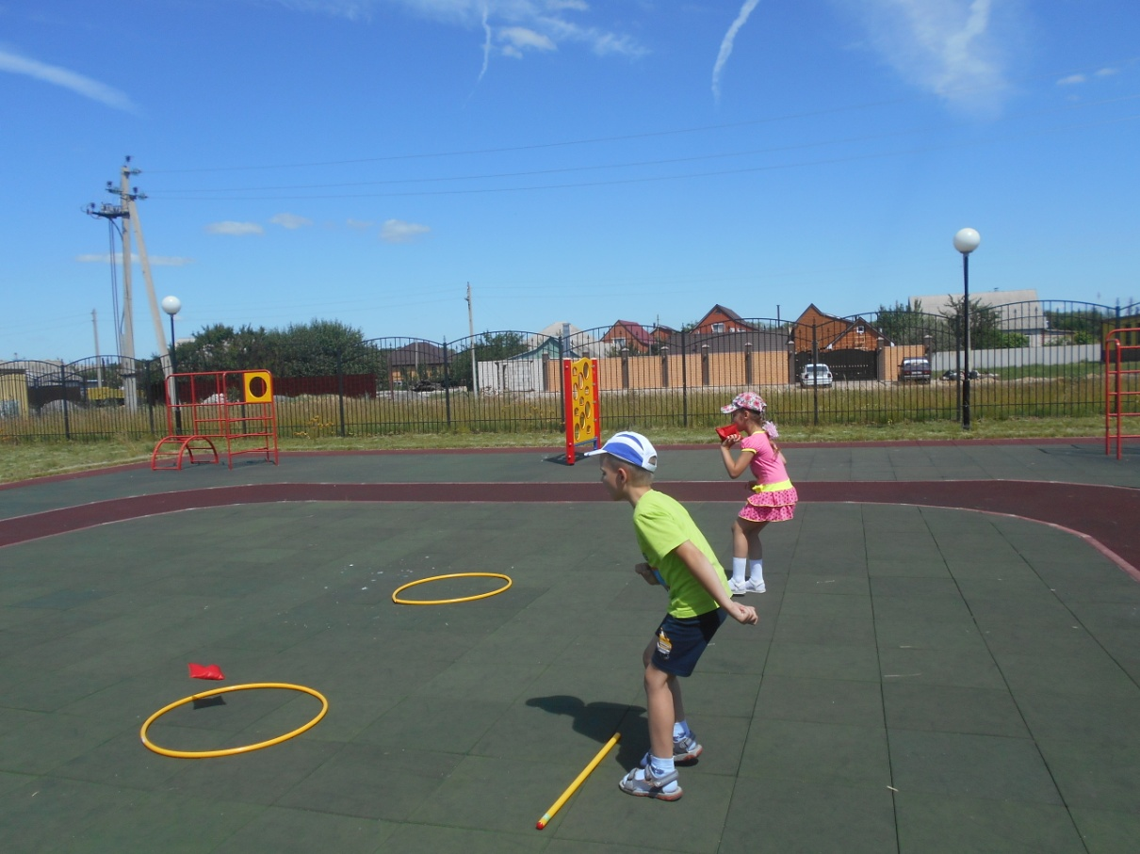
Летним денёчком, сниму я носочки,
Понежусь на солнышке, пройдусь по песочку.
Птички порхают, бабочки летают,
В лес не пойду, там комарики кусают.

Slide 15
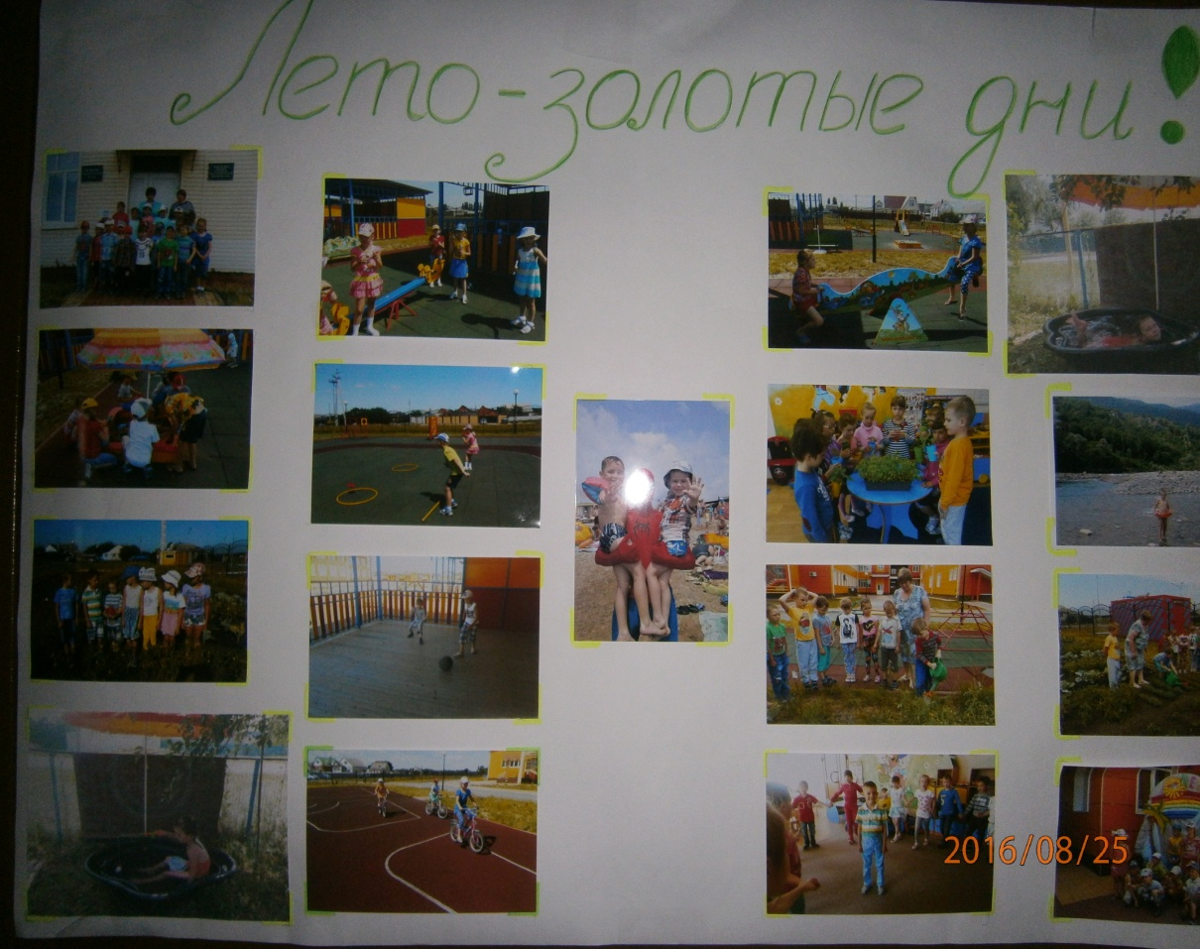
Что подарит лето?
- Что ты мне подаришь, лето?
- Много солнечного света!
В небе радугу-дугу!
И ромашки на лугу!
- Что ещё подаришь мне?
- Ключ, звенящий в тишине,
Сосны, клёны и дубы,
землянику и грибы!
Подарю тебе кукушку,
Чтобы, выйдя на опушку,
Ты погромче крикнул ей:
"Погадай мне поскорей!"
И она тебе в ответ
Нагадала много лет!

Slide 16
С П А С И Б О З А В Н И М А Н И Е !

